Slide 1



Train the Trainer:
Nachhaltige Beschaffung in Kommunen
Monitoring & Evaluation
Datum

Slide 2
Agenda
Einführung in Monitoring und Evaluation
Lokale Umsetzung verfolgen
Schlüsselindikatoren und Berichterstattung
Feedback-Mechanismen

Slide 3
1. Einführung in Monitoring & Evaluation

Slide 4

Monitoring & Evaluation
Das Monitoring umfasst die Verfolgung des Fortschritts durch regelmäßige Datenerfassung und deren Analyse anhand von Schlüsselindikatoren.

Slide 5
Monitoring des Fortschritts
Schritt 1: Sichtung der von der Gemeinde erhobenen Daten
Schritt 2: Entwicklung von Schlüsselindikatoren auf der Grundlage vorhandener Daten
Schritt 3: Entwicklung von zusätzlichen Schlüsselindikatoren
Schritt 4: Entwicklung eines Systems zur Gewährleistung einer regelmäßigen Datenlieferung
Schritt 5: Regelmäßige Analyse der Daten
Schritt 6: Diskussion und Berichterstattung über die erreichten Ergebnisse
Notes:
Siehe proCURE Handbuch S. 35-37

Slide 6
2. Lokale Umsetzung verfolgen

Slide 7
Schritt 1: Sichtung der von der Gemeinde erhobenen Daten
Überblick über die Daten, die derzeit innerhalb der Gemeinde und ihrer Abteilungen erfasst werden
Wie werden sie gespeichert oder verarbeitet (z. B. in einer Enterprise-Resource-Planning-Software)?
Sind zusätzliche Daten erforderlich?

Slide 8
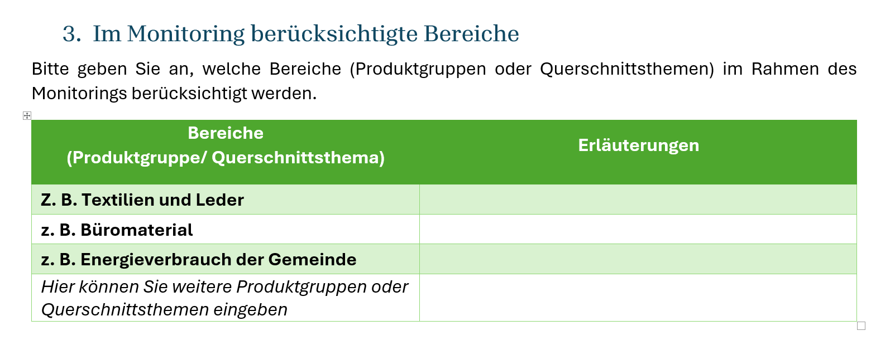
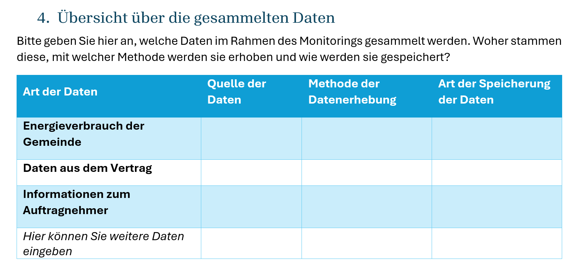
Lokale Umsetzung verfolgen
Aus dem proCURE Tool 10 „Vorlage für die Berichterstattung“:

Slide 9
3. Schlüsselindikatoren & Reporting

Slide 10
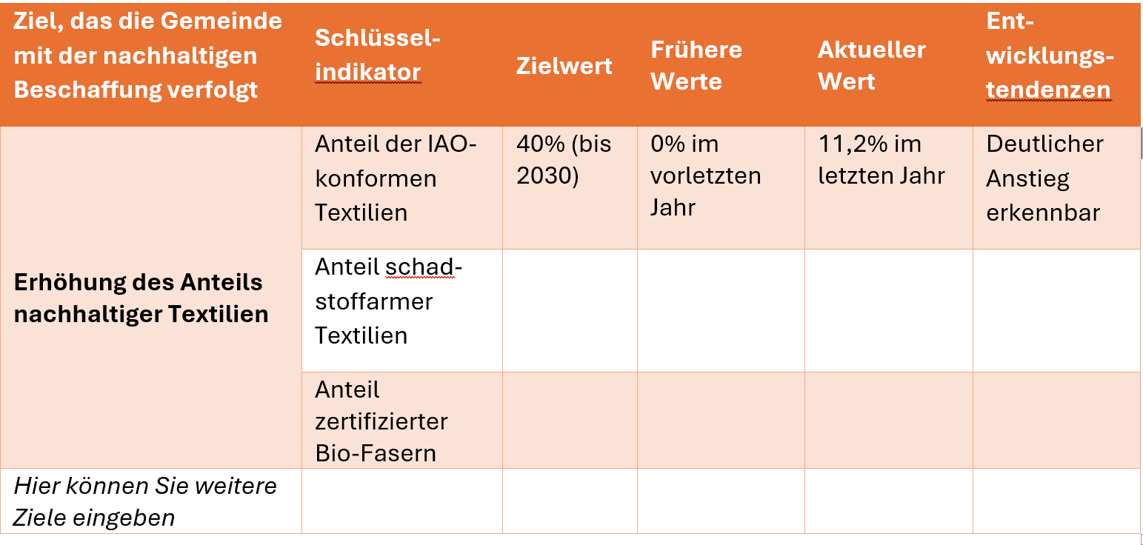
Was sind Schlüsselindikatoren?
Diese Tabelle aus dem proCURE Tool 10 „Vorlage für die Berichterstattung“ zeigt, wie mit solchen Schlüsselindikatoren gearbeitet werden kann:
Schlüsselindikatoren sind Kennzahlen, die den Fortschritt und Erfolg von Zielen sichtbar machen.

Slide 11
Monitoring des Fortschritts
Schritt 1: Sichtung der von der Gemeinde erhobenen Daten
Schritt 2: Entwicklung von Schlüsselindikatoren auf der Grundlage vorhandener Daten
Schritt 3: Entwicklung von zusätzlichen Schlüsselindikatoren
Schritt 4: Entwicklung eines Systems zur Gewährleistung einer regelmäßigen Datenlieferung
Schritt 5: Regelmäßige Analyse der Daten
Schritt 6: Diskussion und Berichterstattung über die erreichten Ergebnisse
Notes:
Siehe proCURE Handbuch S. 35-37

Slide 12
Schritt 2: Entwicklung von Schlüsselindikatoren auf der Grundlage vorhandener Daten
Es ist unerlässlich zu prüfen, welche der bereits von der Gemeinde erhobenen Daten dazu beitragen können, um festzustellen, ob die Beschaffung in die richtige Richtung geht.
Es gibt mindestens drei Arten von Daten, die zur Entwicklung von Schlüsselindikatoren verwendet werden können:
1. Beschaffungs- und Vertragsdaten, z. B. verfügt das beschaffte Produkt über ein Umweltzeichen?
2. Lieferantendaten, z. B. Standort des Lieferanten – handelt es sich um einen regionalen Lieferanten?
3. Auswirkungsdaten, z. B. der Stromverbrauch der Gemeinde

Slide 13
Schritt 3: Entwicklung zusätzlicher Schlüsselindikatoren
Ein wichtiger Grundsatz ist, das Monitoring
so einfach wie möglich zu halten: so wenige Schlüsselindikatoren wie möglich, aber genug, um effektiv zu sein.
Wenn weitere Schlüsselindikatoren benötigt werden, gibt es eine Vielzahl von Möglichkeiten, diese zu entwickeln, und sie können mit folgenden Faktoren verknüpft werden:
Daten, die während des Beschaffungsprozesses und des Vertrags gesammelt wurden, z. B. Informationen darüber, ob das Produkt ein bestimmtes Label trägt oder ob der Lieferant über ein bestimmtes Sozialmanagementsystem verfügt;
Daten von Lieferanten/Dienstleistern, z. B. Informationen darüber, ob die von ihnen an die Gemeinde gelieferten Produkte die festgelegten Kriterien erfüllen; und
Kontrolldaten, wie z. B. Überprüfungen der verwendeten Reinigungsprodukte – handelt es sich tatsächlich um ein Reinigungsprodukt mit einem Umweltzeichen?

Slide 14
Schritt 4: Entwicklung eines
Systems zur Sicherstellung einer regelmäßigen Datenerfassung
Für alle Daten, die separat erfasst werden müssen, wie beispielsweise Lieferanten- oder Kontrolldaten, muss ein System eingerichtet werden, das eine regelmäßige und konsistente Datenerfassung gewährleistet.
Daten
Verantwortliche Person für die Überwachung

Slide 15
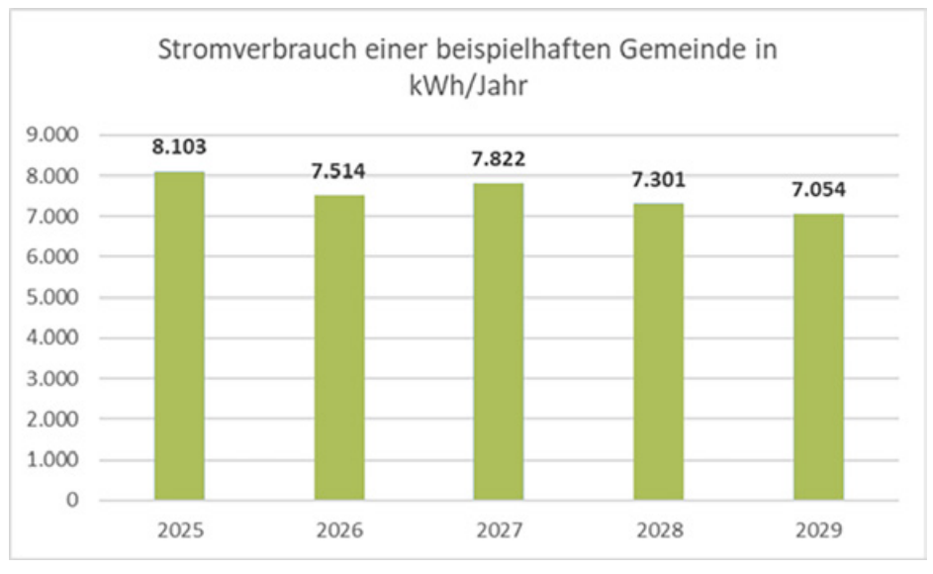
Schritt 5: Regelmäßige Analyse der Daten
Die Daten für jeden Schlüsselindikator sollten auf einer Zeitskala dargestellt werden. Dieses Beispieldiagramm zeigt Daten über einen bestimmten Zeitraum, wobei die Zeit (z. B. Jahre) auf der x-Achse und das Ereignis oder die Messung (z. B. jährlicher Energieverbrauch) auf der y-Achse dargestellt sind.
Notes:
Bildquelle: proCURE Handbuch S. 37

Slide 16
4. Feedback- Mechanismen

Slide 17
Monitoring des Fortschritts
Schritt 1: Sichtung der von der Gemeinde erhobenen Daten
Schritt 2: Entwicklung von Schlüsselindikatoren auf der Grundlage vorhandener Daten
Schritt 3: Entwicklung von zusätzlichen Schlüsselindikatoren
Schritt 4: Entwicklung eines Systems zur Gewährleistung einer regelmäßigen Datenlieferung
Schritt 5: Regelmäßige Analyse der Daten
Schritt 6: Diskussion und Berichterstattung über die erreichten Ergebnisse
Notes:
Siehe proCURE Handbuch S. 35-37

Slide 18


Schritt 6: Diskussion und Berichterstattung der Ergebnisse
Überprüfen Sie die Monitoringergebnisse innerhalb der Arbeitsgruppe für nachhaltige Beschaffung.
Es kann logische Erklärungen für steigende KPIs geben, z. B. den Kauf von Elektrofahrzeugen, bei steigendem Energieverbrauch.
Die Ergebnisse sollten dann den Entscheidungsträgern, wie dem Bürgermeister oder dem Gemeinderat, vorgelegt werden, die befugt sind, die nachhaltige Beschaffungsstrategie der Gemeinde anzupassen.

Slide 19
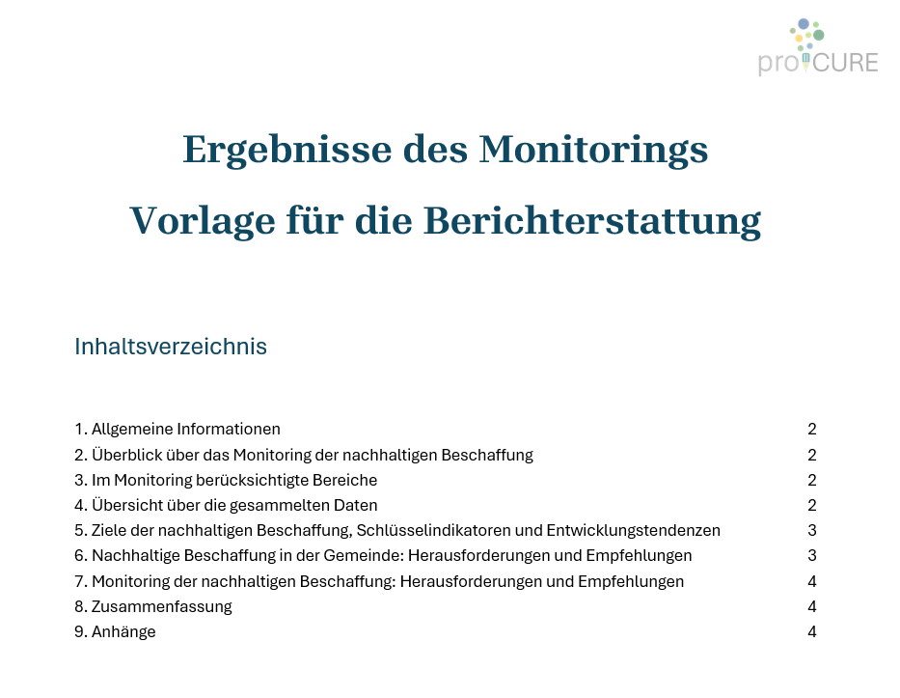
proCURE Tool: Vorlage für die Berichterstattung

Slide 20
Feedback-Mechanismen
Daten erheben
Strategie für nachhaltige Beschaffung anpassen
Daten analysieren
Analyseergebnisse berichten
Analyseergebnisse diskutieren

Slide 21
Vielen Dank für Ihre Aufmerksamkeit!

Slide 22
Text und Bildquellen:
Handbuch „Kleine Schritte, große Wirkung: Nachhaltige Beschaffung in Gemeinden“ aus dem Projekt proCURE, veröffentlicht vom Gemeindenetzwerk Allianz in den Alpen.
Online verfügbar:
https://alpenallianz.org/de/projekte/procure/procure-toolbox

